Slide 1
Страхование жизни от несчастных случаев и болезней

Slide 2
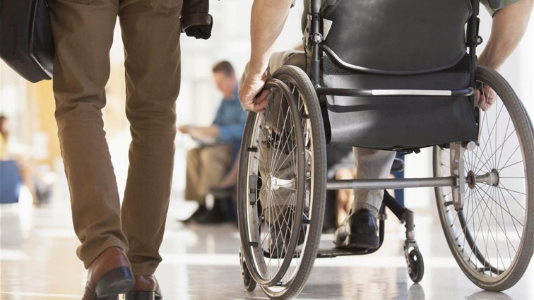
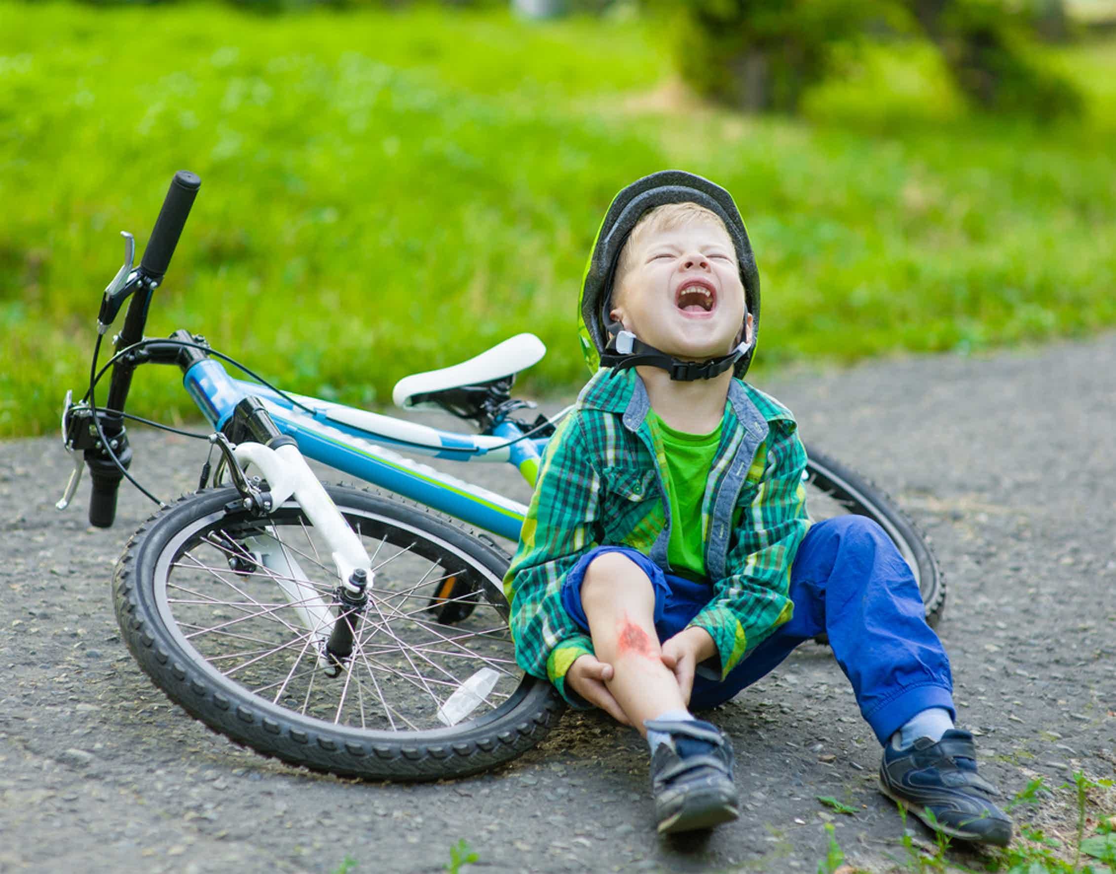
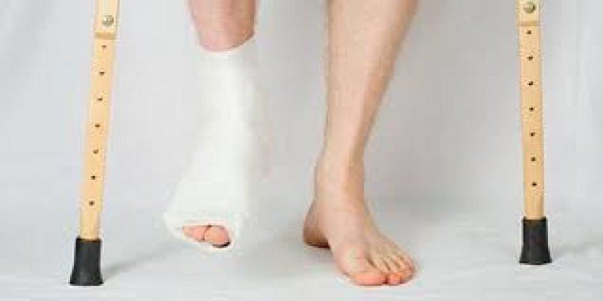
Где брать деньги на лечение?
Как компенсировать финансовые потери?

Slide 3
ЕСТЬ ЛИ ВОЗМОЖНОСТЬ ОБЕЗОПАСИТЬ СЕБЯ ОТ ПОСЛЕДСТВИЙ ПОДОБНЫХ РИСКОВ?
Здоровье
Финансы
Комфорт
Время

Slide 4
Как работает продукт
Программы страхования от несчастных случаев осуществляют комплексную финансовую поддержку Клиенту и его семье в сложных жизненных ситуациях , связанных со здоровьем:
Обеспечивают круглосуточную защиту жизни и здоровья Клиента по всему миру, исключая зоны боевых действий
В случае травмы или телесного повреждения, гарантируют Клиенту получение выплаты на компенсацию лечения
Обеспечивают защиту здоровья на время проведения тренировок и соревнований с предусмотренной выплатой в случае травмы
Гарантируют финансовую поддержку Клиенту и его семье при серьезных повреждениях, ставших причиной инвалидности или смерти

Slide 5
Параметры страхового продукта
Программа страхования от несчастных случаев и болезней
Смерть в результате несчастного случая
Инвалидность в результате несчастного случая
Телесные повреждения
Страховые выплаты
100% от страховой суммы
1 группа, категория «ребенок-инвалид» – 100% страховой суммы
2 группа – 80% от страховой суммы
3 группа – 60% от страховой суммы
Процент от страховой суммы согласно таблице размеров страховых выплат
Страховые суммы от 30 000 руб.

Slide 6
Параметры страхового продукта
Возраст застрахованного
От 1 года до 69 лет включительно
Срок страхования
1 месяц, 3 месяца, 6 месяцев, 9 месяцев, 12 месяцев
Территория страхования
Весь мир, кроме территорий, где проводятся боевые действия или объявлено чрезвычайное положение
Страховая премия
Рассчитывается в соответствии с тарифами. Минимальная страховая премия - 650 рублей
Вступление договора в силу
С 00 часов 00 минут дня, указанного в договоре как дата начала действия договора
Время действия страхования
24 часа (круглосуточно)

Slide 7
ограничения в страховом продукте
*Исключения
Алкогольное, токсическое или наркотическое отравление Застрахованного лица
Травмы Застрахованного лица, имевшие место до начала периода страхования, а также их последствия
Занятий Застрахованным лицом одним или несколькими опасными видами спорта или хобби
Самоубийство или попытка самоубийства Застрахованного лица
Умысел Страхователя, Выгодоприобретателя или Застрахованного лица
Пребывания Застрахованного лица в местах лишения свободы

Slide 8
СТРАХОВЫЕ СЛУЧАИ. Пример 1
Селезнев И.А. был застрахован на сумму
400 000 руб.
По таблице страховых выплат за перелом ноги предусмотрена выплата в 5 %
Клиент, Селезнев И.А. на соревнованиях между футбольными командами получил травму в виде перелома правой ноги
Селезнев И.А. обратился в компанию 01.09.2020
Клиенту произведена выплата в 20.000 рублей

Slide 9
ценность продукта
24/7 Защита здоровья от несчастного случая по всему миру, исключая зоны военных действий
Компенсация расходов на лечение при травмах и телесных повреждениях
Финансовая поддержка при постановке любой группы инвалидности по несчастному случаю
Вариативность сроков страхования и страхового покрытия
Возможность защитить здоровье людей с инвалидностью во время занятий спортом

Slide 10
Берегите себя
и
будьте здоровы!

